Slide 1
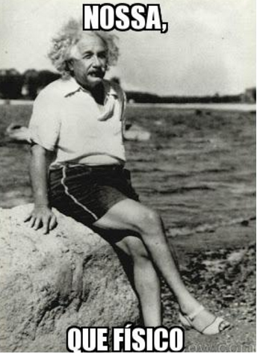
Física Mecânica
MCU-Exercícios
Professor Murillo

Slide 2
Exercício (CPS-SP)
Para dar o efeito da saia rodada, o figurinista da escola de samba coloca sob as saias das baianas uma armação formada por três tubos plásticos, paralelos e em forma de bambolês, com raios aproximadamente iguais a r₁ = 0,50 m, r₂ = 0,75 m e r₃ = 1,20m.
a)w1>w2>w3 b)w1=w2=w3 c)w1<w2<w3 d)w1=w2>w3

Slide 3
(UFSM-RS) Um trator tem as rodas traseiras maiores do que as dianteiras e desloca-se com velocidade constante.
Pode-se afirmar que, do ponto de vista do tratorista, os módulos das velocidades lineares de qualquer ponto das bandas de rodagem das rodas da frente (v_{f}) e de trás (v_{t}) e os módulos das velocidades angulares das rodas da frente (W_{f}) e de trás (W_{t}) são
a) v_{f} > vt e W_{f} > W_{t}
b) v_{f} > vt e W_{f} < W_{t}
c) v_{f} < v_{t} e W_{f} = W_{t}
d) v_{f} = v_{t} e W_{f} > W_{t}
e) v_{f} = v_{t} e W_{f} = W_{t}

Slide 4
Exercício:
(UFB) Uma polia está girando em torno de um eixo (ponto 0). O ponto B dista 1m de 0 e o ponto A, 0,5m de 0.
Sabendo que a polia gira com freqüência de 10Hz, Pede-se:
a) O período de rotação de cada ponto
b) a velocidade escalar de cada ponto
c) a velocidade angular de cada ponto

Slide 5
(UNIFESP-SP) Pai e filho passeiam de bicicleta e andam lado a lado com a mesma velocidade.
Sabe-se que o diâmetro das rodas da bicicleta do pai é o dobro do diâmetro das rodas da bicicleta do filho. Pode-se afirmar que as rodas da bicicleta do pai giram com
a) a metade da freqüência e da velocidade angular com que giram as rodas da bicicleta do filho.
b) a mesma freqüência e velocidade angular com que giram as rodas da bicicleta do filho.
c) o dobro da freqüência e da velocidade angular com que giram as rodas da bicicleta do filho.
d) a mesma freqüência das rodas da bicicleta do filho, mas com metade da velocidade angular.
e) a mesma freqüência das rodas da bicicleta do filho, mas com o dobro da velocidade angular.

Slide 6
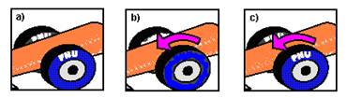
Exercício:
O quadro (a), acima, refere-se à imagem de televisão de um carro parado, em que podemos distinguir claramente a marca do pneu (“PNU”). Quando o carro está em movimento, a imagem da marca aparece como um borrão em volta de toda a roda, como ilustrado em (b).
A marca do pneu volta a ser nítida, mesmo com o carro em movimento, quando este atinge uma determinada velocidade. Essa ilusão de movimento na imagem gravada é devido à freqüência de gravação de 30 quadros por segundo (30 Hz). Considerando que o diâmetro do pneu é igual a 0,6 m e π = 3,0, responda:

Slide 7
a) Quantas voltas o pneu completa em um segundo, quando a marca filmada pela câmara aparece parada na imagem, mesmo estando o carro em movimento?
b) Qual a menor freqüência angular W do pneu em movimento, quando a marca aparece parada?
c) Qual a menor velocidade linear (em m/s) que o carro pode ter na figura (c)?

Slide 8
Exercício:
(UFB) Um ponto material realiza um MCU de raio R=4m, obedecendo à função horária angular φ = π/4 + π/2.t (rad;s). Determine:
a) o ângulo (fase) inicial do movimento
b) a velocidade angular do movimento
c) o ângulo de fase após 8s de movimento e o número de voltas completas que ele efetuou nesse tempo
d) a função horária na forma escalar (linear)

Slide 9
(Fuvest-SP) Dois corredores A e B partem do mesmo ponto de uma pista circular de 120 m de comprimento com velocidades escalares constantes e de módulos: |v_{A}|= 8 m/s e |v_{B}| = 6 m/s.
a) Se partirem em sentidos opostos, qual será a menor distância entre eles, medida ao longo da pista, após 20 s ?
b) Se partirem no mesmo sentido, após quanto tempo o corredor A estará com uma volta de vantagem sobre B?

